Slide 1
«Металлы в искусстве.»
Для какого класса- 8 класс
ФИО автора презентации – Полубоярова Юлия Анатольевна
Должность, преподаваемый предмет- учитель химии
Место работы автора – МКОУ-ООШ с.Ивановка, Аркадакского района, Саратовской области
Квалификационная категория, награды и звания автора –
I квалификационная категория

Slide 2
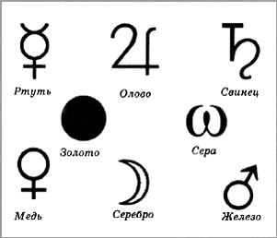
История открытия металлов и появления понятия «металл».
Колыбелью химии принято считать Александрийскую академию. Основанная Александром Македонским в 332 г до н.э. новая столица Египта – Александрия – быстро стала крупнейшим торговым и культурным центром античного Средиземноморья.
Основными объектами изучения александрийской алхимии являлись металлы; именно в александрийской алхимии сформировалась традиционная металлопланетная символика алхимии, в которой каждому из семи известных тогда металлов сопоставлялась соответствующая планета и день недели
Термин «металл» произошел от греческого слова métallion (выкапываю, добываю из земли), которое означало первоначально копи, рудники .
Происхождение металлов всегда связывалось с землей. Считались, что они «растут» там, как плод в материнском чреве. Именно поэтому в алхимических трактатах и мифологической символике с ними ассоциируются хранители подземных сокровищ — гномы, альвы.

Slide 3
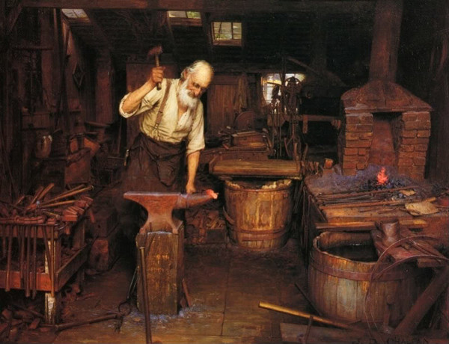
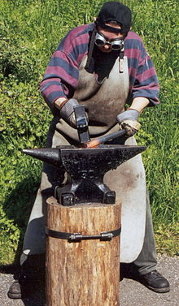
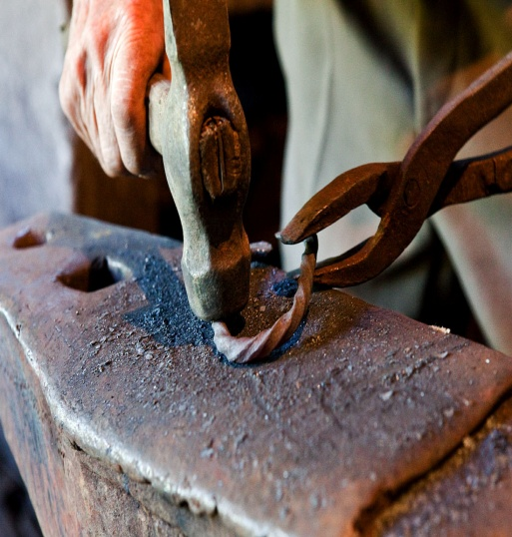
Способы изготовления изделий из металлов.
Ковка

Slide 4
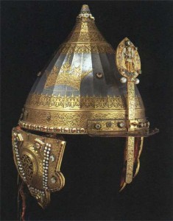
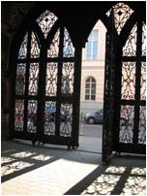
Кованные изделия
Шапка иерихонская царя Михаила Федоровича, 1621 г, Россия
Меч, середина IV в. До н.э.
Высоко-Петровский монастырь(Москва), кованые лестничные ворота.

Slide 5
Способы изготовления изделий из металлов.
Ковка – один из способов обработки металлов под давлением, при котором инструмент оказывает многократное прерывистое воздействие на заготовку, в результате чего она, деформируясь, постепенно приобретает заданную форму и размеры.
Первые кованые изделия появились около трех тысяч лет назад.
Для ковки производят нагрев заготовки до ковочной температуры, что повышает пластичность металла и снижает сопротивление деформированию.
Кузнец — мастер, занимающийся обработкой металла. Одна из древнейших и почетных профессий.
В русских деревнях считалось, что кузнец может не только выковать плуг или меч, но и врачевать болезни, устраивать свадьбы, ворожить, отгонять нечистую силу от деревни. В эпических сказаниях именно кузнец победил Змея Горыныча, приковав его за язык.
Главный материал для работы кузнеца — металлы: железо, чугун, сталь, а также бронза, медь, свинец, благородные металлы.

Slide 6
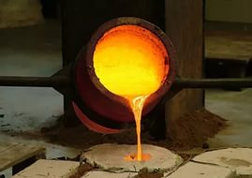
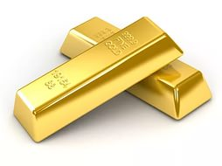
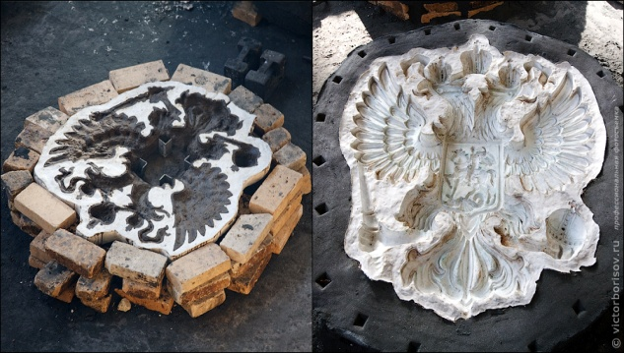
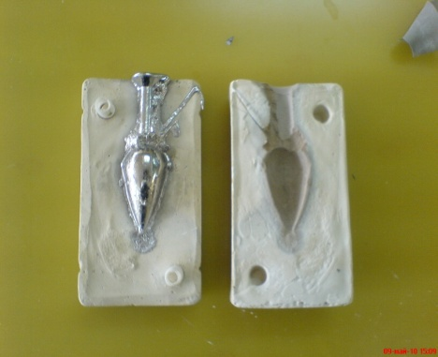
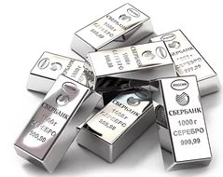
Способы изготовления изделий из металлов.
Литьё
Формы для литья металлических изделий

Slide 7
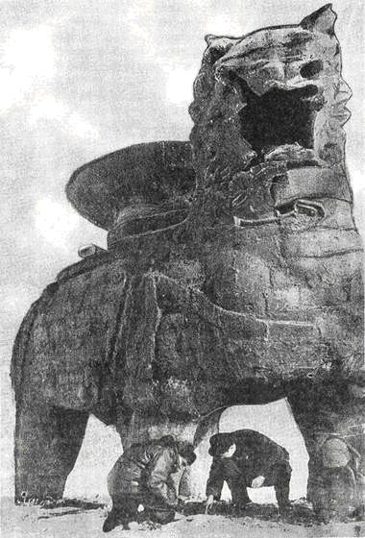
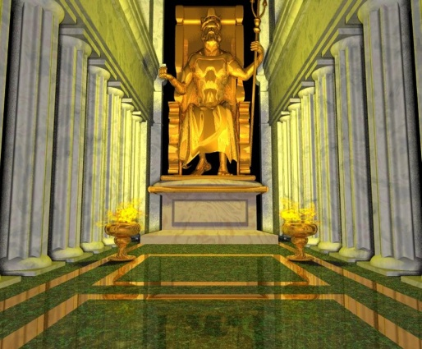
Изделия, выполненные при помощи литья.
Колосс Родосский
Царь-лев
Статуя Зевса Олимпийского

Slide 8
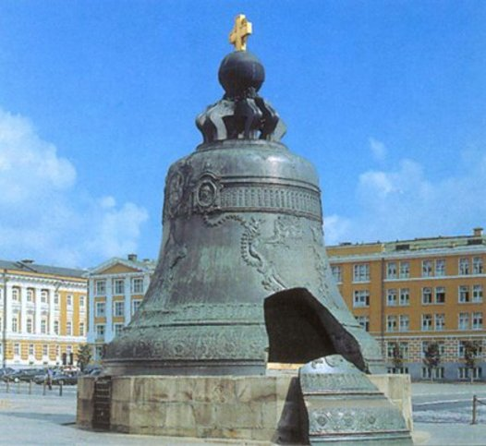
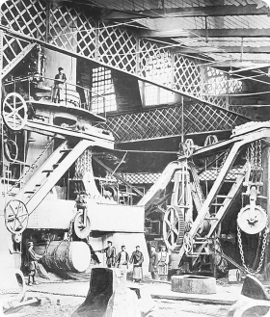
Изделия, выполненные при помощи литья.
Царь-пушка
Царь-колокол
Царь-молот в работе

Slide 9
Способы изготовления изделий из металлов.
Литье – технологический процесс изготовления отливок, заключающийся в заполнении форм расплавленным металлом и дальнейшей обработке полученных изделий.
Семь наиболее известных шедевров древних культур названы чудесами света. Два из них являются отливками.
Это Колосс Родосский (бронза, 292—280 гг. до н. э.) и статуя Зевса Олимпийского (золото, 430 г. до н. э.).
Знаменитый Царь-колокол Московского Кремля, крупнейший из колоколов когда-либо существовавших в мире, отлит в 1733 — 1735 гг. из бронзы и весит 200 т.
Самая большая пушка в мире — Царь-пушка, отлита в 1586 г., весит 40 т.
Древнейшей отливкой является 100-тонный чугунный Царь-лев, отлитый в 954 г., его высота 5,5 м, длина более 5 м (Китай). Между ног этой фигуры свободно проезжает лошадь с телегой.
В XIV в. в Японии был отлит Царь-чайник из 3 частей: крышки, ручки и самого сосуда массой 16 т.
Самой крупной царь - отливкой является литой шабот (массивная чугунная отливка, на которую устанавливается и закрепляется винтами стальная плита, поверхность ее выполняет роль рабочей плоскости стола) молота массой более 650 т, изготовленный в 1875 г. в Перми. Заливка длилась 3 ч, остывание металла — более 4 месяцев.

Slide 10
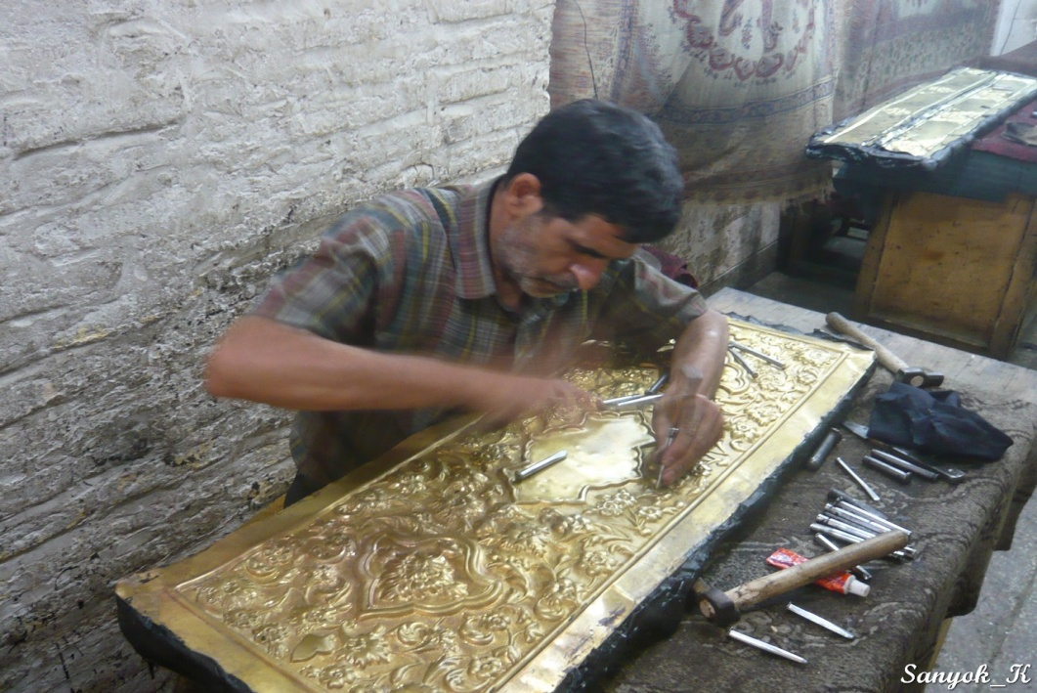
Способы изготовления изделий из металлов.
Чеканка
Чеканка – получение рельефных изображений на листовом металле. Выполняется ударами особым молотком . Чеканка, являющаяся одним из древнейших видов художеств, обработки металла, ведется по поверхности металлического листа.

Slide 11
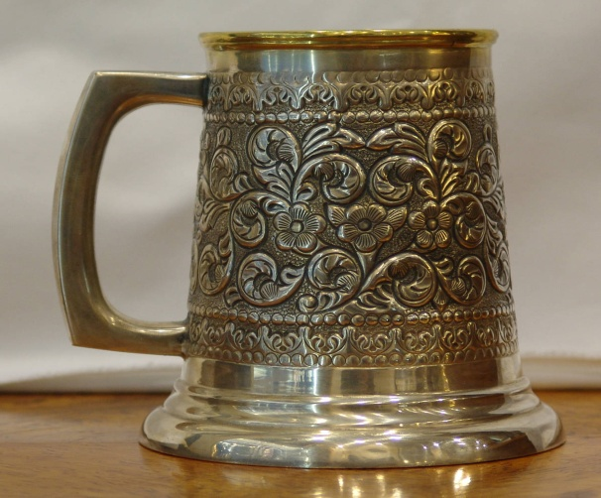
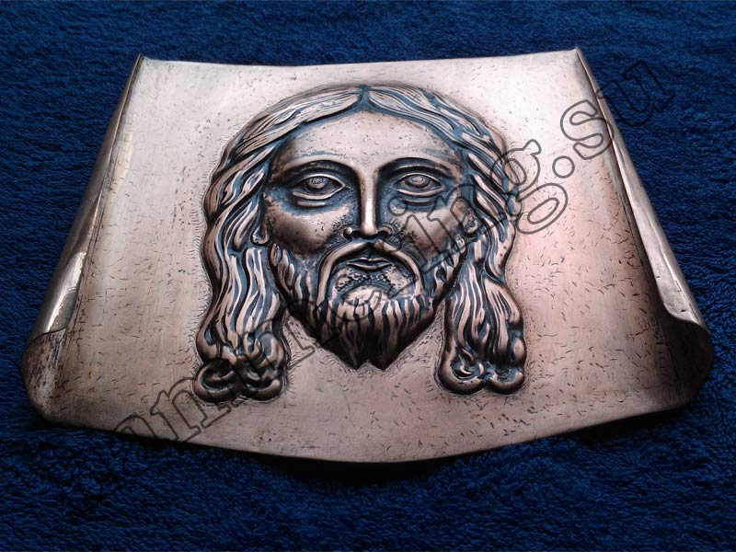
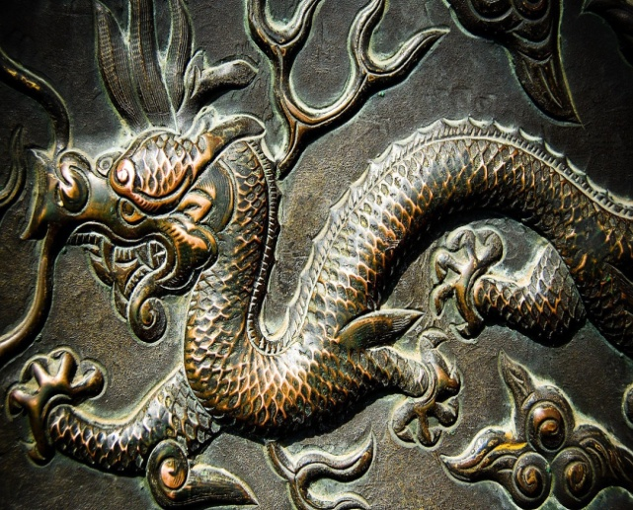
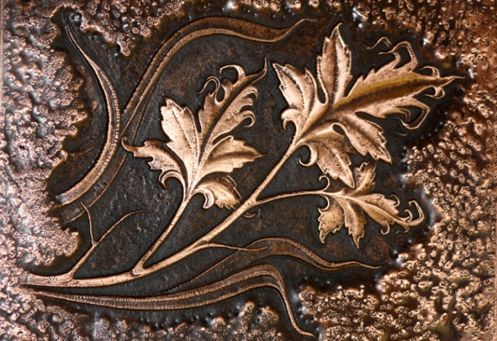
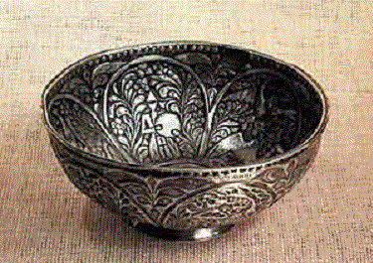
Изделия, выполненные при помощи чеканки

Slide 12
Список источников основного содержания:
1.http://www.physchem.chimfak.rsu.ru/Source/History/Sketch_2.html
С. И. ЛЕВЧЕНКОВ КРАТКИЙ ОЧЕРК ИСТОРИИ ХИМИИ АЛХИМИЧЕСКИЙ ПЕРИОД Copyright © С. И. Левченков, 1996 – 2013
2. http://www.erudition.ru/referat/printref/id.44997_1.html
Эрудиция российская электронная библиотека Художественное литье.История художественного литья.
3.//www.krugosvet.ru/enc/kultura_i_obrazovanie/izobrazitelnoe_iskusstvo/METALL_HUDOZHESTVENNI.html?page=0,4#part-27
Универсальная научно-популярная онлайн-энциклопедия
4.http://infinix.com.ua/znacheniia-metallov-v-alkhimii.html Значения металлов в алхимии 07 Май 2015Автор Infinix
5. Источник шаблона : Фокина Лидия Петровна, учитель начальных классов МКОУ «СОШ ст. Евсино»Искитимского районаНовосибирской области
Сайт http://linda6035.ucoz.ru/

Slide 13
Список источников иллюстраций
http://wikinews.com.ua/page/index.html/_/tech/obrabotka-metalla-r9442
http://download-pictures.net/18/243?open=14
http://borrilla.ru/kartinki/nastoyaschee_zoloto_v_slitkah
http://imgplusdb.com/slitok-serebra-100-gramm
http://vk.com/club81717862
http://www.liveinternet.ru/users/4883388/post251798745
http://likeforyou2.ru/gruziya-chekanka.html
http://woman-v.ru/chto-privezti-iz-egipta.html
http://www.msstr.ru/offer/photo/187857/photo_2.html
http://www.strany.net/iran/iran_bazar_isfahan_7.htm
http://www.obitel-minsk.by/_oid7246.html
http://www.putidorogi-nn.ru/evropa/571-tsar-pushka
http://photos.privet.ru/user/bloom_234/photo/227428526
http://portalka.com/index.php/portal/vokrug-sveta/chudesa-sveta/%D0%BA%D0%BE%D0%BB%D0%BE%D1%81%D1%81-%D1%80%D0%BE%D0%B4%D0%BE%D1%81%D1%81%D0%BA%D0%B8%D0%B9?tmpl=component&print=1
http://www.beautifulplace.by/index.php/wonders-of-the-world/98-statue-of-zeus
http://appeasejoya.blogspot.co.uk/2013/01/blog-post.html
http://www.leanok.ru/2015/06/motoviliha.html
http://getwar.ru/shlem-erikhonskaya-shapka.html
http://nashaplaneta.com/forum/lofiversion/index.php?t2076.html
http://mimege.ru/search/kuznecy-v-drevney-rusi
http://imgplusdb.com/kartinki-kuzneca
http://metall4all.ru/articles/istoriya-metallurgii/professionalnye-kuznetsy/
http://korch.com.ru/professija-kuznets-16-foto
http://www.physchem.chimfak.rsu.ru/Source/History/Sketch_2.html

